Slide 1
QUANTITES DE MATIERE
Physique Chimie
Seconde
www.prof-tc.fr

Slide 2
1 – La mole
La mole est la quantité de matière d'un système contenant autant d'entités élémentaires (atomes, ions ou molécules) qu'il y a d'atomes de carbone dans 12g de carbone 12, c'est-à-dire 6,02.10²³ atomes de carbone.
Une mole d'atomes, de molécules ou d'ions contient 6,02.10²³ atomes, molécules ou ions.
Ce nombre est la constante d'Avogadro, notée:
N_{A} = 6,02.10²³mol⁻¹
Dans une mole d'atomes d'oxygène, il y a 6,02.10²³ atomes d'oxygène.
Dans une mole de molécules d'eau, il y a 6,02.10²³ molécules d'eau.
Dans une mole d'ions sulfate, il y a 6,02.10²³ ions sulfate.
Dans une mole de balles de tennis, il y a 6,02.10²³ balles de tennis.

Slide 3
Le nombre d'entités chimiques élémentaires N contenues dans un échantillon de matière est proportionnel à la quantité de matière n. Le coefficient de proportionnalité est la constante d'Avogadro N_{A}.
$$\text{N}\text{ = }\text{n} \text{×} {\text{N}}_{\text{A}} \text{ou} \text{n}\text{ = }\frac{\text{N}}{{\text{N}}_{\text{A}}}$$ | N: Nombre d'entité (sans unité) n: Quantité de matière (mol) N_{A}: Nombre d'Avogadro (mol⁻¹)
Le nombre d'atomes de cuivre N contenus dans 2,5mol est:
N = 2,5×6,02.10²³ = 1,5.10²⁴ atomes
La quantité de matière cuivre représentée par 2,0.10²² atomes de cuivre est:
$$\text{n} \text{=} \frac{\text{2,0.}{\text{10}}^{\text{22}}}{\text{6,02.}{\text{10}}^{\text{23}}} \text{=} \text{3,0.}{\text{10}}^{\text{−}\text{2}} \text{mol}$$

Slide 4
2 - La masse molaire
La masse molaire atomique M d'un échantillon est la masse d'une mole de cet élément. Son unité est le g·mol⁻¹.
L’atome d’Hydrogène a une masse molaire: M(H) = 1,00 g.mol⁻¹
L’atome de Carbone a une masse molaire : M(C) = 12,01g.mol⁻¹
L’atome d’Oxygène a une masse molaire: M(O) = 16,00g.mol⁻¹
La masse molaire moléculaire est la masse d'une mole de molécules. C'est aussi la somme des masses molaires atomiques des atomes composant la molécule.
Dans la molécule d'eau de formule H₂O, il y a deux atomes d'hydrogène H et un atome d'oxygène O. La masse molaire moléculaire M de l'eau est:
M(H₂O) = 2×M(H) + M(O) = 2×1,0 + 16,0 = 18,0 g·mol⁻¹

Slide 5
Un ion d’un atome ou d’une molécule que par un défaut ou un excès d’un ou plusieurs électrons or la masse de ces derniers est négligée lors du calcul d’une masse molaire.
Par conséquent on peut faire l’approximation que la masse molaire d’un ion est la même que celle de l’atome ou la molécule dont il dérive.
La masse molaire de l’ion sodium Na⁺ correspond à celle de l'atome sodium Na:
M(Na⁺) = 23,0 g/mol
L’ion carbonate a pour formule chimique CO₃²⁻, sa masse molaire est:
M(CO₃²⁻) = M(C) + 3.M(O) = 12,0 + 3x16,0 = 60,0 g/mol

Slide 6
3 - Détermination des quantités de matière
Si la masse m et la masse molaire M d’un échantillon d’une espèce chimique pure sont connues alors la quantité de matière peut être calculée grâce la relation:
$$\text{n}\text{ = }\frac{\text{m}}{\text{M}}$$ | n: Quantité de matière de l'espèce chimique (mol) m: Masse de l'espèce chimique (g) M: Masse molaire de l'espèce chimique (g.mol⁻¹)
La quantité de matière d'une masse m = 39,9g de sulfate de cuivre CuSO₄ de masse molaire M = 159,6 g/mol est:
$$\text{n}\text{ = }\frac{\text{m}}{\text{M}} \text{= }\frac{\text{39,9}}{\text{159,6}} \text{=} \text{0,25 }\text{mol}$$

Slide 7
Dans le cas des liquides, il est plus pratique d’accéder à des volumes. Ainsi il est nécessaire de connaître la masse volumique ρ du liquide.
La masse volumique ρ d’un liquide correspond au rapport de sa masse par le volume qu’il occupe.
$$\text{r}\text{ = }\frac{\text{m}}{\text{V}}$$ | r: Masse volumique du liquide (g/mL ou g/cm³) m: Masse du liquide (g) V: Volume occupée par le liquide (mL ou cm³)
La quantité de matière n d'un liquide est donnée par la relation:
$$\text{n}\text{ = }\frac{\text{r} \text{×} \text{V}}{\text{M}}$$ | n: Quantité de matière de l'espèce chimique (mol) r: Masse volumique du liquide (g/mL ou g/cm³) V: Volume occupée par le liquide (mL ou cm³) M: Masse molaire de l'espèce chimique (g.mol⁻¹)

Slide 8
Le volume molaire d’une espèce chimique gazeuse, noté V_{m}, est le volume occupé par une mole de cette espèce gazeuse. Ce volume s’exprime en L/mol.
Le volume molaire d’un gaz V_{m} ne dépend pas de sa nature mais dépend de sa pression et de sa température. Tous les gaz ont le même volume molaire pour une pression et une température donnée.
Dans les conditions normales de température (25 °C) et de pression (1016 hPa) on aura:
V_{m} = 24,0 L/mol
La relation qui donne la quantité de matière n d'un volume V d'un gaz est:
$$\text{n}\text{ = }\frac{\text{V}}{{\text{V}}_{\text{m}}}$$ | n: Quantité de matière de l'espèce chimique (mol) V: Volume du gaz (L) V_{m}: Volume molaire du gaz (L/mol)

Slide 9
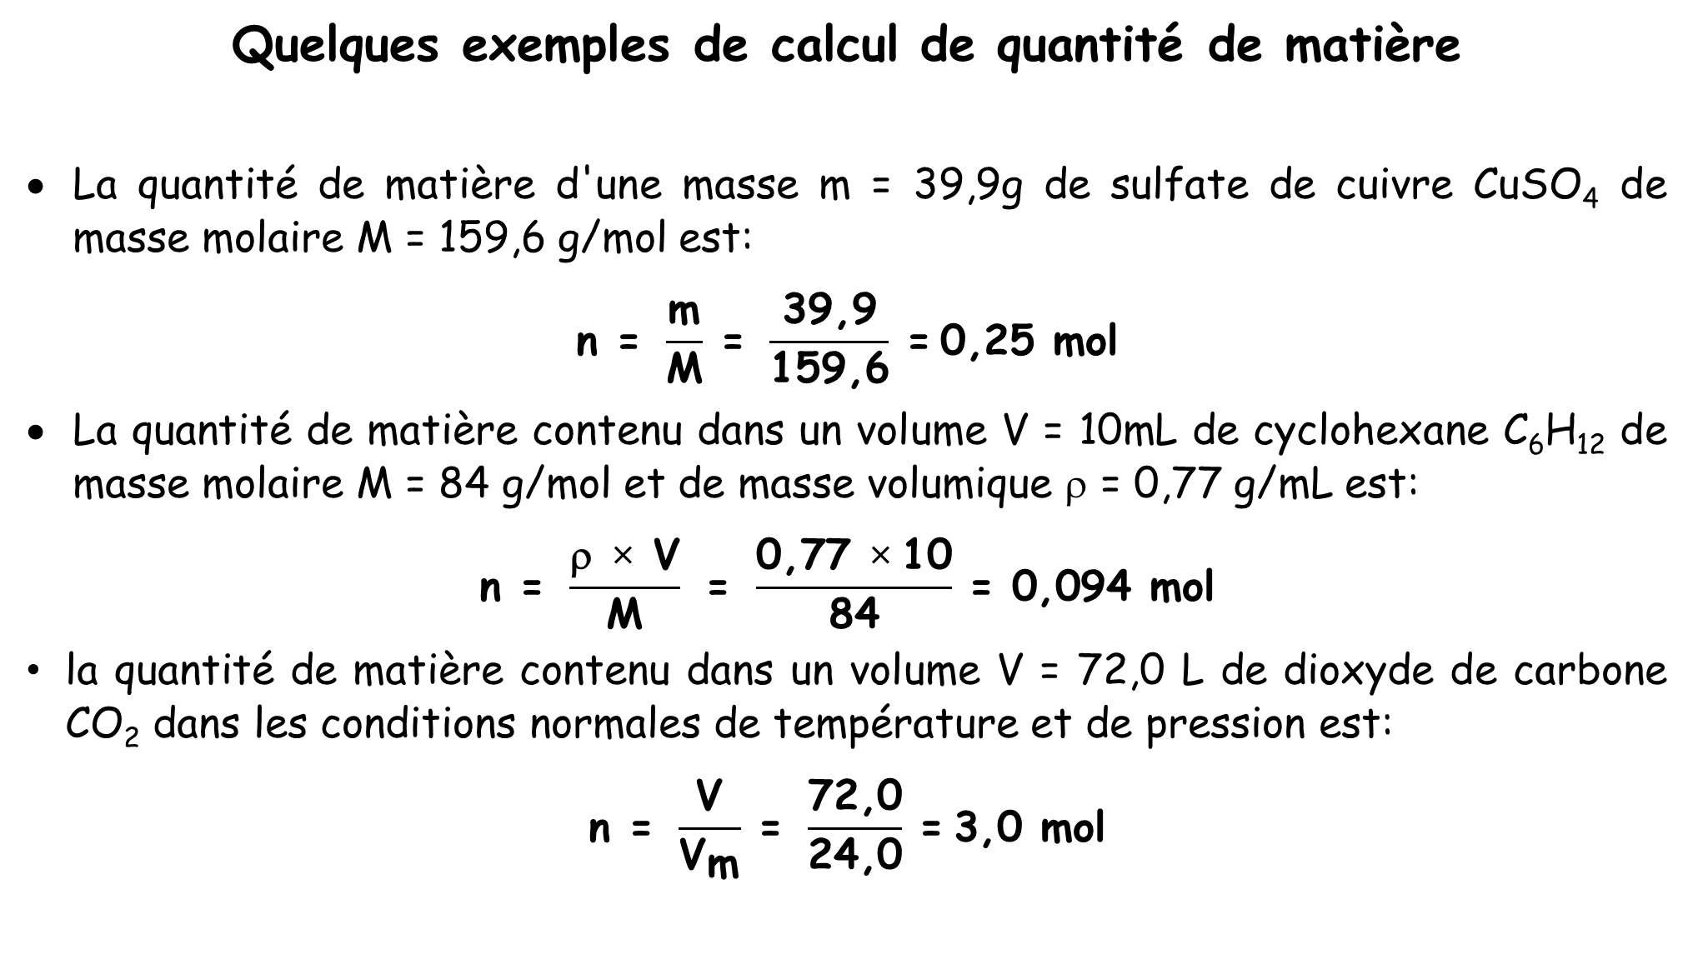
Quelques exemples de calcul de quantité de matière
La quantité de matière d'une masse m = 39,9g de sulfate de cuivre CuSO₄ de masse molaire M = 159,6 g/mol est:
$$\text{n}\text{ = }\frac{\text{m}}{\text{M}} \text{= }\frac{\text{39,9}}{\text{159,6}} \text{=} \text{0,25 }\text{mol}$$
La quantité de matière contenu dans un volume V = 10mL de cyclohexane C₆H₁₂ de masse molaire M = 84 g/mol et de masse volumique ρ = 0,77 g/mL est:
$$\text{n}\text{ = }\frac{\text{r} \text{×} \text{V}}{\text{M}}\text{ = }\frac{\text{0,77 }\text{×} \text{10}}{\text{84}} \text{= 0,094 }\text{mol}$$
la quantité de matière contenu dans un volume V = 72,0 L de dioxyde de carbone CO₂ dans les conditions normales de température et de pression est:
$$\text{n}\text{ = }\frac{\text{V}}{{\text{V}}_{\text{m}}} \text{= }\frac{\text{72,0}}{\text{24,0}} \text{=} \text{3,0 }\text{mol}$$

Slide 10
QUANTITES DE MATIERE
Physique Chimie
Seconde
www.prof-tc.fr

